Slide 1

報名系統操作說明會
106學年度四技二專甄選入學招生
主辦單位：
Notes:
1
1

Slide 2
一、106學年度試務作業流程
考生參加統一入學測驗考試
（新增學校上傳考生在校學業成績證明PDF檔）
考生報名資格及身分審查
第一階段報名
第一階段統一入學測驗成績篩選
第二階段報名
（試辦6個招生群（類）採線上上傳）
寄送報名表件至各招生委員學校
各招生委員學校進行第二階段指定項目甄試
甄選總成績公告
正備取生名單公告
登記就讀志願序
就讀志願序統一分發
分發錄取生報到
兩電
兩管
兩語

Slide 3
二、各甄選群（類）別備審資料繳交方式
甄選群(類)別
01機械群 | 11食品群
02動力機械群 | 12家政群幼保類
03電機與電子群電機類 | 13家政群生活應用類
04電機與電子群資電類 | 14農業群
05化工群 | 15外語群英語類
06土木與建築群 | 16外語群日語類
07設計群 | 17餐旅群
08工程與管理類 | 18海事群
09商業與管理群 | 19水產群
10衛生與護理類 | 20藝術群影視類
 | 21資管類
紙本寄送
紙本寄送
紙本寄送
紙本寄送
網路上傳
紙本寄送
網路上傳
紙本寄送
紙本寄送
網路上傳
紙本寄送
網路上傳
紙本寄送
紙本寄送
紙本寄送
紙本寄送
網路上傳
紙本寄送
紙本寄送
紙本寄送
網路上傳

Slide 4
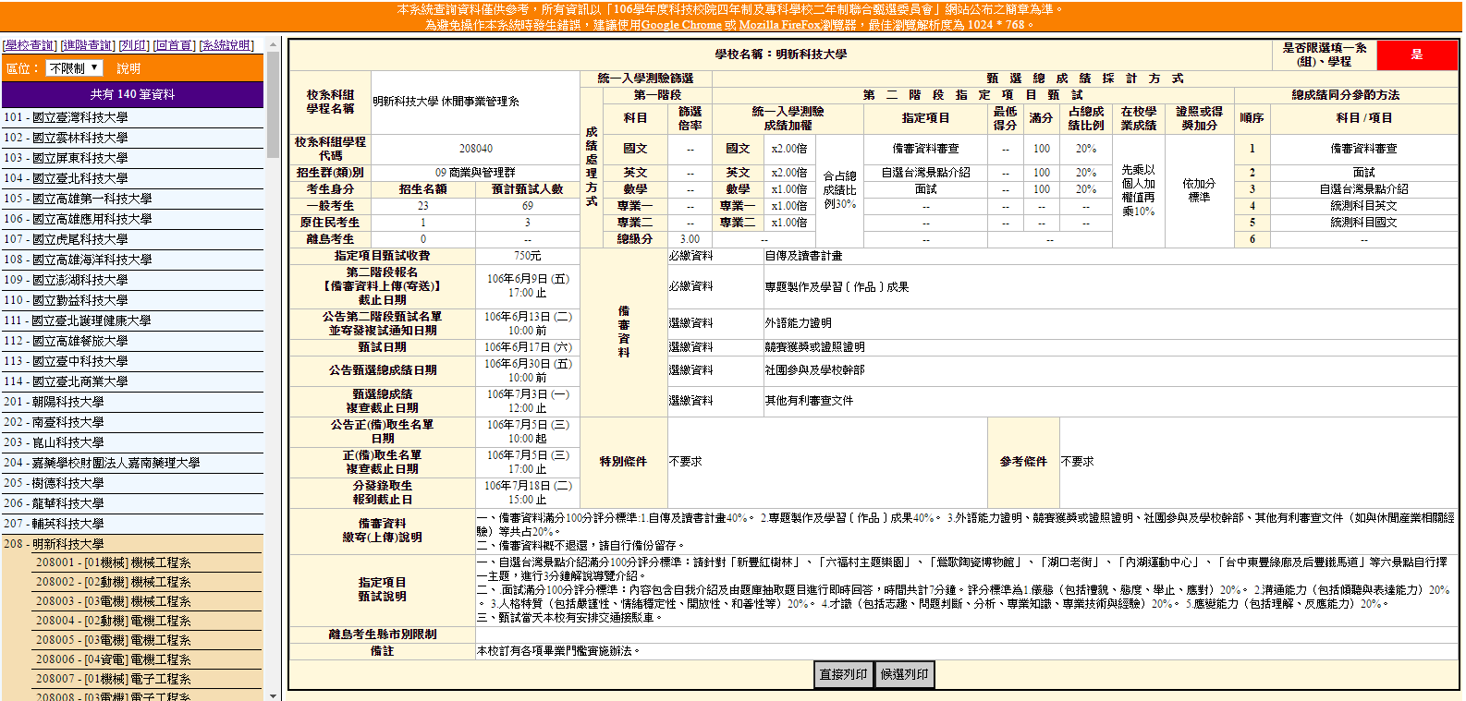
三、招生簡章查詢系統
提供線上預覽、單筆、多筆及全部列印功能

Slide 5
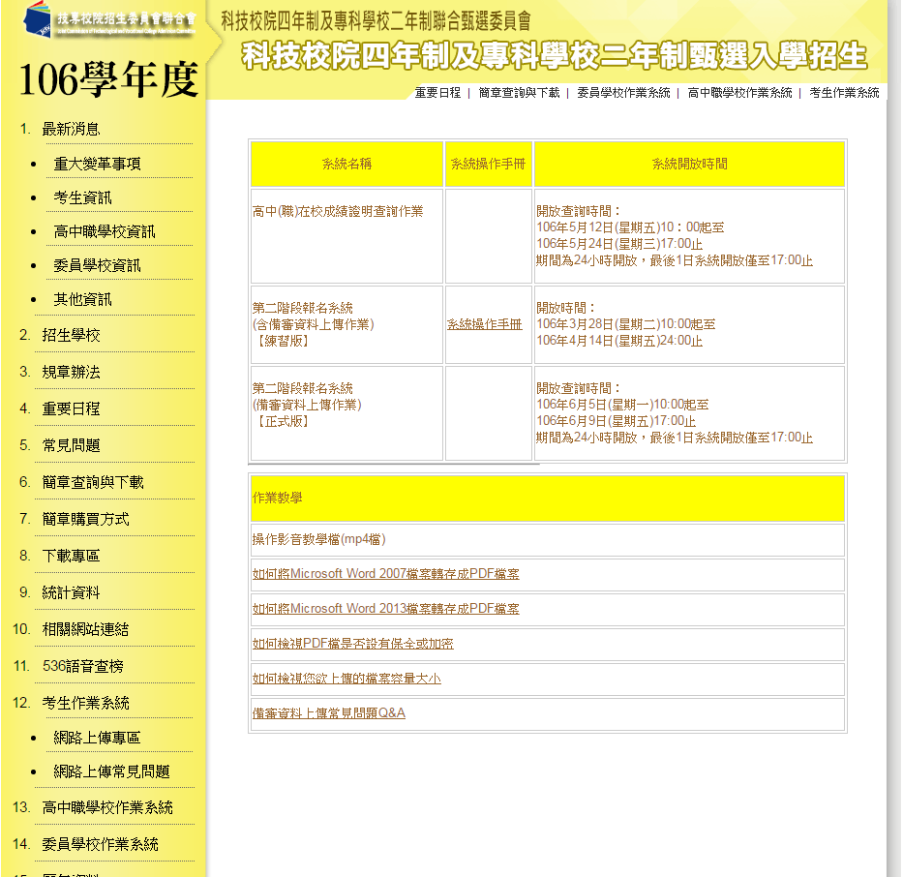
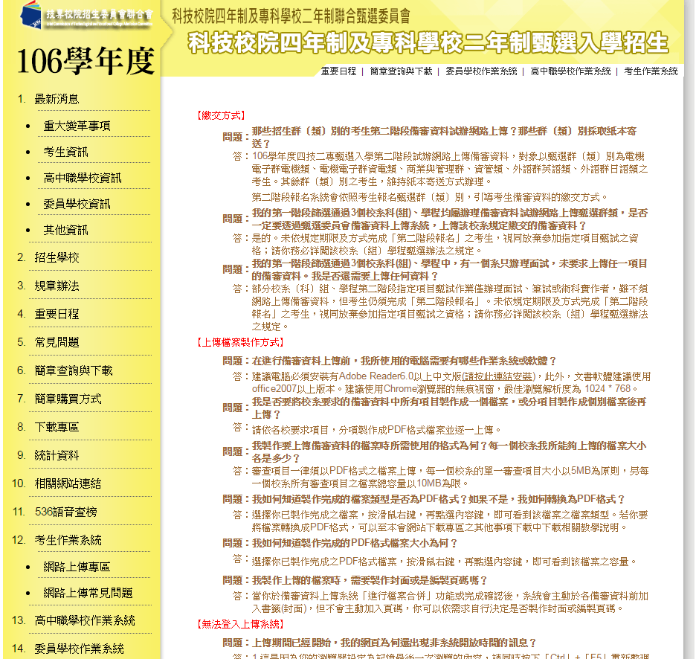
四、網頁-網路上傳專區及常見問題

Slide 6
五、簡章修正公告
「全國高級中等學校專業群科專題暨創意製作競賽」更改名稱為「全國高級中等學校專業群科專題及創意製作競賽」
106學年度四技二專專案調高8校原住民學生外加名額
醒吾科技大學得招收入學大學同等學力認定標準第七條
校系科組學程代碼：738023
校系科組學程名稱：國立屏東大學電腦與智慧型機器人學士學位學程
招生群(類)別：03電機與電子群電機類，甄試日期為106年6月17日(六)

Slide 7
四技二專甄選入學作業流程說明
六、甄選入學招生集體報名系統操作說明
七、甄選入學招生個別操作系統操作說明
  1.應屆畢業生在校學業成績證明查詢系統
    2.報名資格登錄系統
    3.第一階段個別報名系統
    4.第二階段報名系統
    5.就讀志願序登錄系統
Notes:
7
7

Slide 8
六、甄選入學招生
集體報名系統操作說明

Slide 9
六、甄選入學招生集體報名系統-功能架構圖

Slide 10
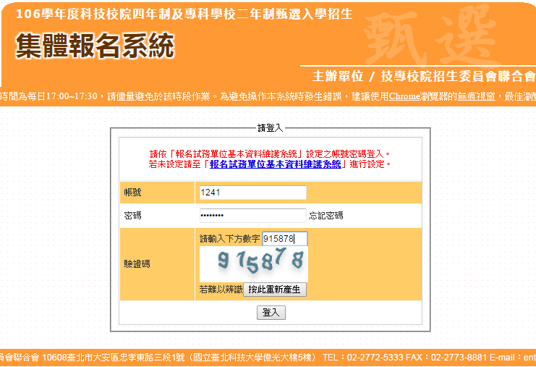
登入頁面
1.建議使用Chrome瀏覽器的無痕視窗
2.請登入「報名試務單位基本資料維護系統」進行維護承辦人員基本資料

Slide 11
甄選入學招生集體報名系統
資格審查階段(106/4/19 ~ 106/5/11)
        完成考生基本資料建置
        考生報名資格
        在校學業成績證明（PDF檔）
        原住民身分
        繳費註記：低收入戶、中低收入戶
        學業平均成績
        電話
        地址

Slide 12
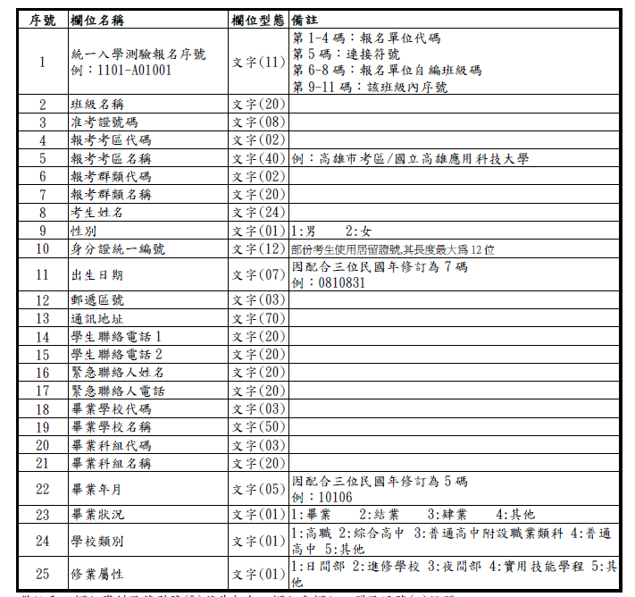
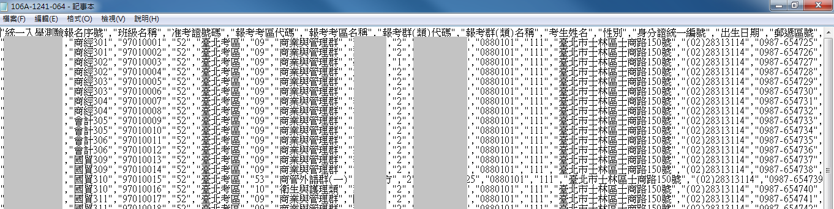
測驗中心提供【准考證考生清冊】欄位說明
技專校院入學測驗中心預定於
准考證寄發日、考試地點公告日及成績單寄發日以電子郵件寄送各集報學校經電子簽章之加密檔，各校承辦人收到檔案後，請利用「統一入學測驗資料解密工具」並輸入原設定之密碼，進行資料解密作業。
詳請參閱106學年度統一入學測驗集體報名資料下載操作說明
統測「准考證考生清冊」發佈資料範例

Slide 13
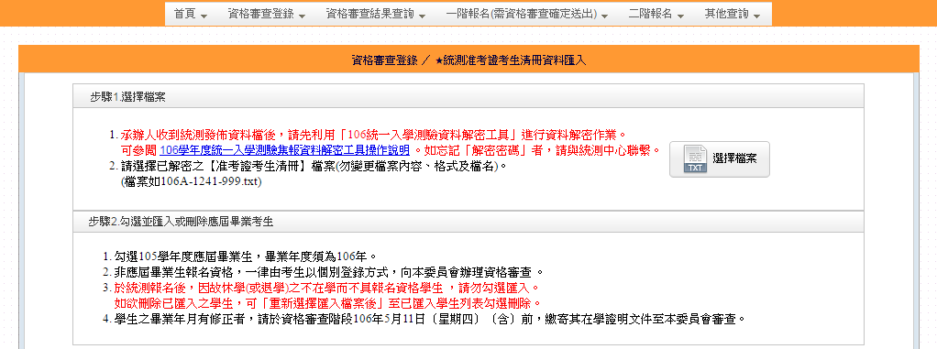
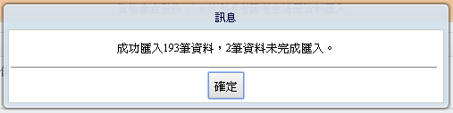
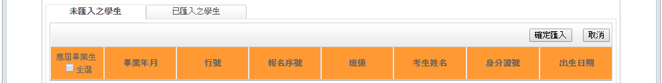
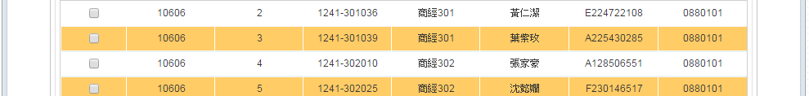
資格審查登錄-統測准考證考生清冊資料匯入
勾選後點選確定匯入
V勾選欲匯入的應屆畢業生
※考生畢業年月查核
※注意統測報名後，因故休學(或退學)或轉學之學生，請勿勾選匯入

Slide 14
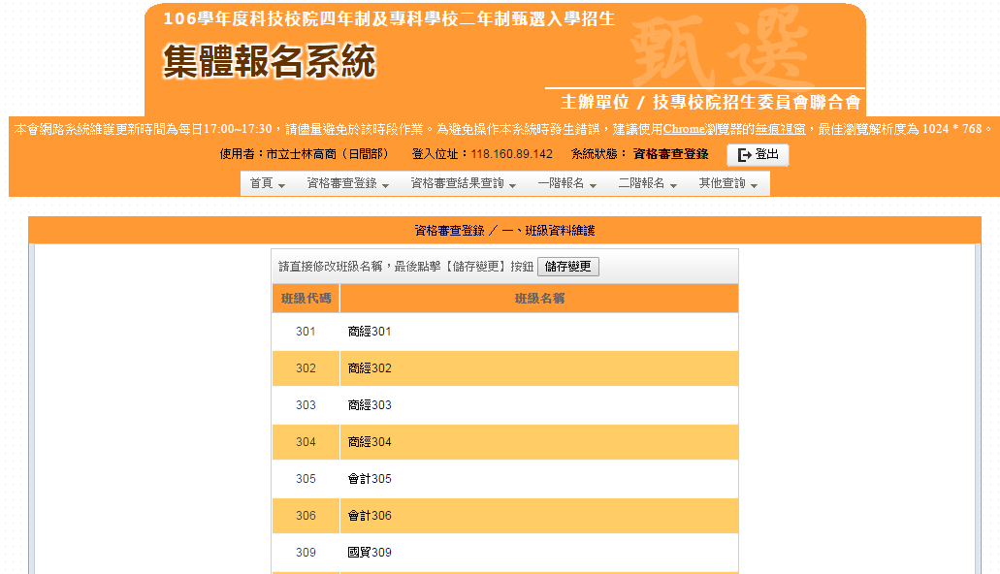
資格審查登錄-班級資料維護
點按班級名稱欄位後，
即可進行編輯

Slide 15
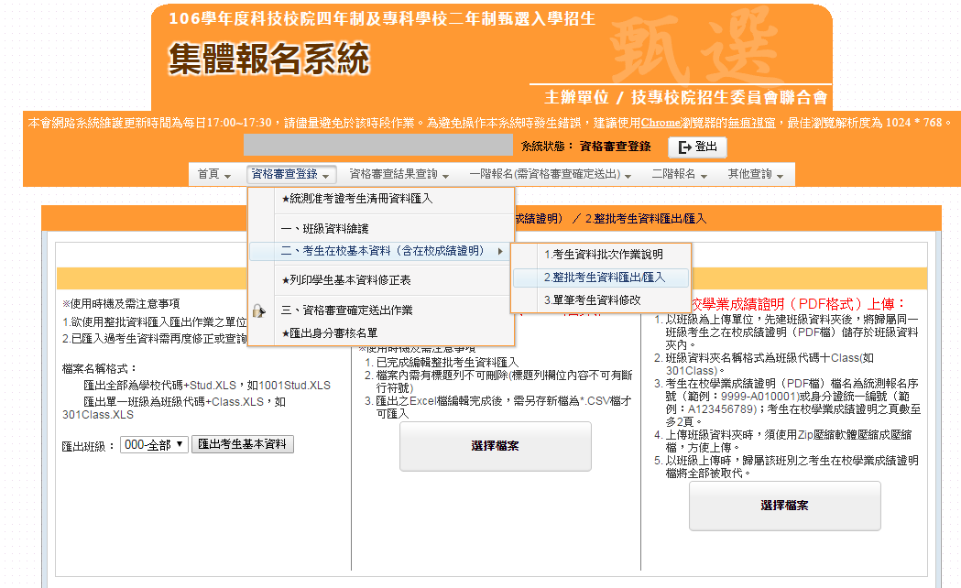
資格審查登錄-考生在校基本資料(在校學業成績證明)

Slide 16
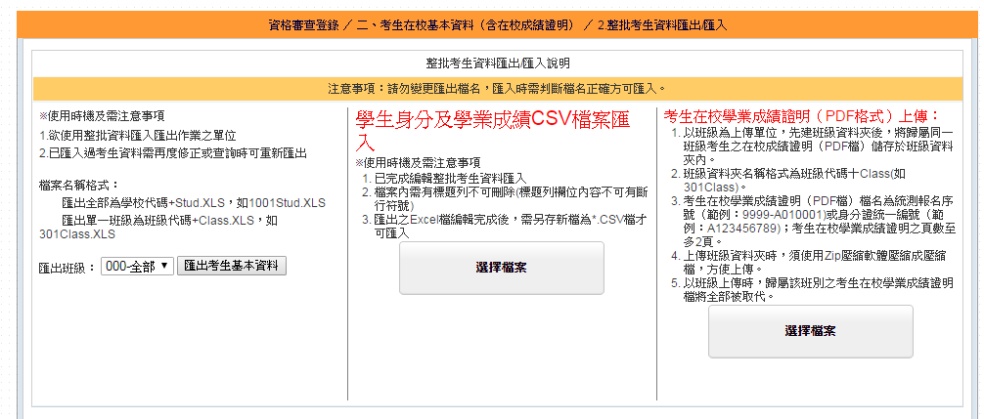
資格審查登錄-考生在校基本資料(含在校學業成績證明)-整批作業
考生在校學業成績證明
（PDF格式）上傳
學生身分及學業成績CSV檔案匯入

Slide 17
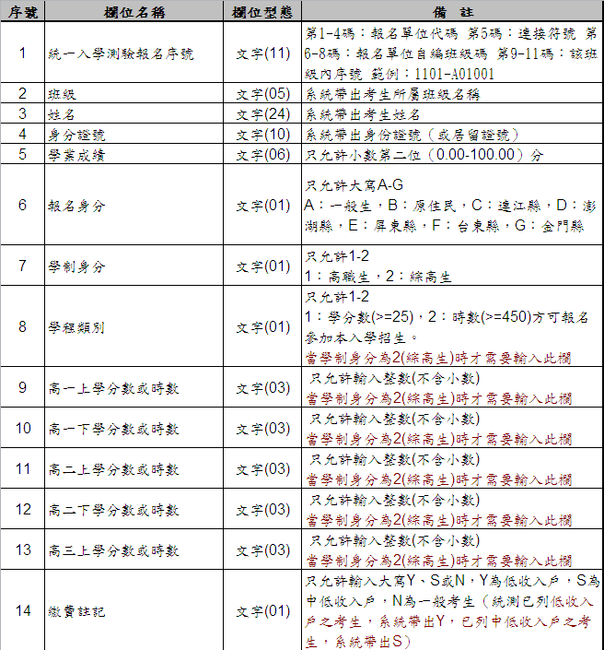
資格審查登錄-考生在校基本資料(含在校學業成績證明)-整批作業
學生身分及學業成績CSV檔案匯入
輸入5學期學業平均成績，
取小數第2位
第3位以下四捨五入
預設A（一般生）
或C~G（離島生）
預設空值
此６列，
學制身分為2綜高生
才需輸入
系統帶出統測繳費註記審查情形

Slide 18
資格審查登錄-考生在校基本資料(含在校學業成績證明)-整批作業
檔案名稱格式：
匯出全部為學校代碼+Stud.XLS
匯出單一班級為班級代碼+Class.XLS

Slide 19
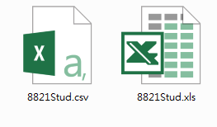
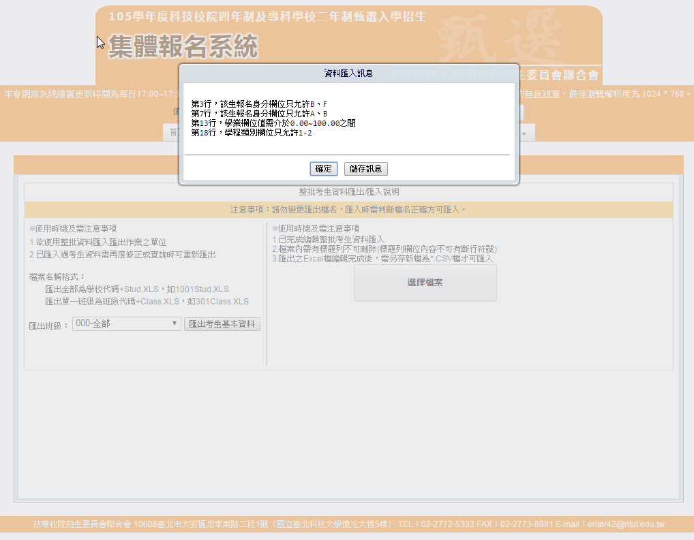
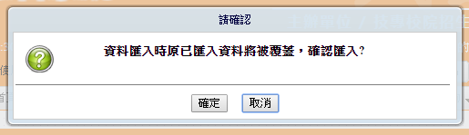
資格審查登錄-考生在校基本資料(含在校學業成績證明)-整批作業
將編輯完之考生資料匯入(CSV格式)
檔案名稱格式：
學校代碼+Stud.csv
班級代碼+Class.csv
CSV檔案圖示
匯入錯誤訊息
匯入正確訊息

Slide 20
資格審查登錄-考生在校基本資料(含在校學業成績證明)-整批作業
考生在校學業成績證明
（PDF格式）上傳
1.在校學業成績證明(PDF檔)內容須包含：
高一至高三上學期共計五學期各學科(含必修及選修)成績、各學期學業總平均成績、班級排名及班級排名百分比，且須蓋有教務處章戳(或浮水印)。
2.學生在校學業成績之評量，依「高級中等學校學生學習評量辦法」、「高級中等學校進修部學生學習評量辦法」及教育主管機關相關規定辦理。

Slide 21
資格審查登錄-在校學業成績證明(PDF格式)上傳作業
對象：所屬報名106學年度四技二專統一入學測驗應屆畢業生
上傳檔案格式要求：
  頁面大小：A4
  檔案大小：每一檔案不超過5M
  頁數規定：每一檔案不超過2頁
  檔案解析度：
  若使用影印機或掃瞄器掃瞄為PDF檔時，建議將格式設定為300dpi解晰度，以確保檔案之品質
  PDF版本：Acrobat 6.X 以上
  檔案不得設定保全及其他特殊功能，必須可被開啟及清晰可閱覽
作業流程：
  由學校產出含有教務處章戳(或浮水印)之五學期高中(職)在校學業成績證明檔案(PDF格式)
  檔名為每名考生之身分證統一編號或統測報名序號(建議擇一）
  以班級為單位置於班級資料夾內，資料夾檔名為班級代碼+Class(範例A01Class)
  使用Zip壓縮軟體進行資料夾檔案壓縮
  學校登入集體報名系統，上傳並進行學校確認作業

Slide 22
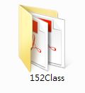
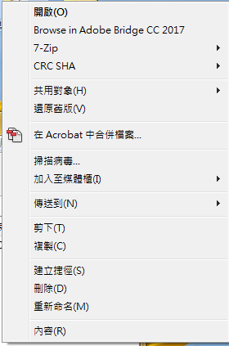
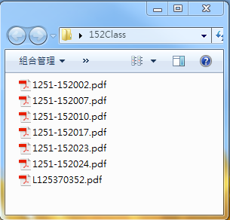
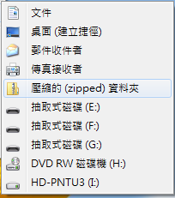
資格審查登錄-在校學業成績證明(PDF格式)上傳作業
步驟1：
將同1班學生的在校學業成績證明（PDF檔）放在班級代碼名稱的資料夾
步驟2：
將此資料夾壓縮成zipped資料夾
步驟3：
上傳此zip資料夾至集體報名系統

Slide 23
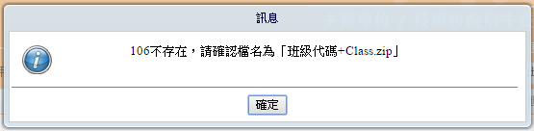
資格審查登錄-考生在校基本資料(含在校學業成績證明)-整批作業
考生在校學業成績證明
（PDF格式）上傳

Slide 24
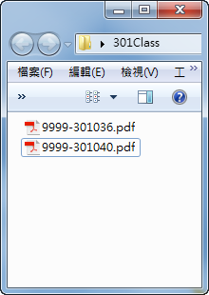
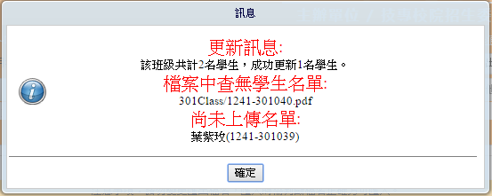
資格審查登錄-在校學業成績證明(PDF格式)上傳作業
NO | 統一入學測驗報名序號 | 情況說明
1 | 9999-301036
2 | 9999-301039 | 模擬狀況A(屬該班學生，未上傳學業成績證明)
3 | 9999-301040 | 模擬狀況B(該生不存在)
B
A

Slide 25
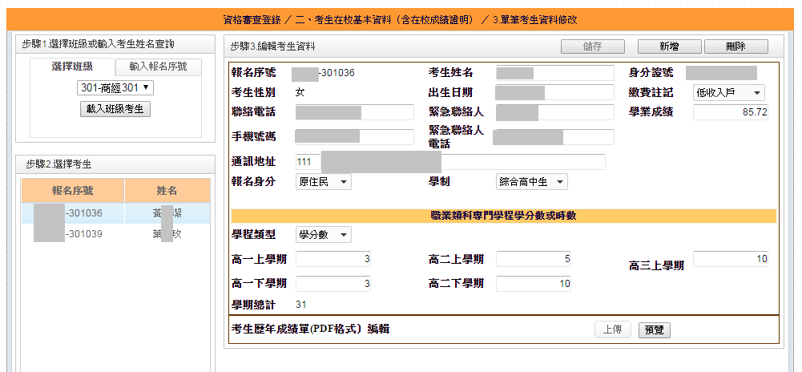
資格審查登錄-考生在校基本資料(含在校學業成績證明)-單筆編輯
變更考生身分證號作法：
請於106年5月11日（含）前
將學生基本資料修正表(A0)及身分證影本傳真或郵寄本會
點選班級、
考生資料進行單筆資料編修
編輯完成請按「儲存」按鈕
考生在校學業成績證明（PDF檔）編輯
單筆上傳
單筆預覽

Slide 26
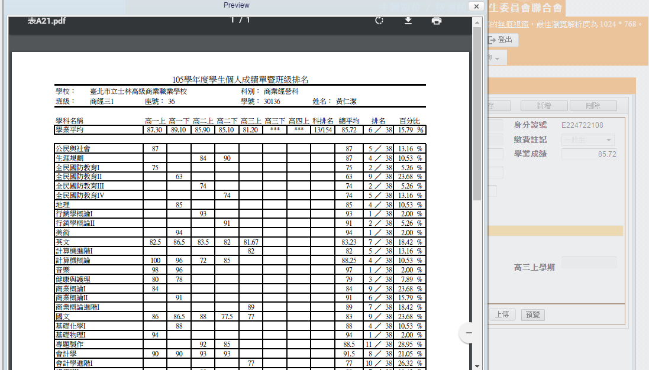
資格審查登錄-考生在校基本資料(含在校學業成績證明)-單筆編輯

Slide 27
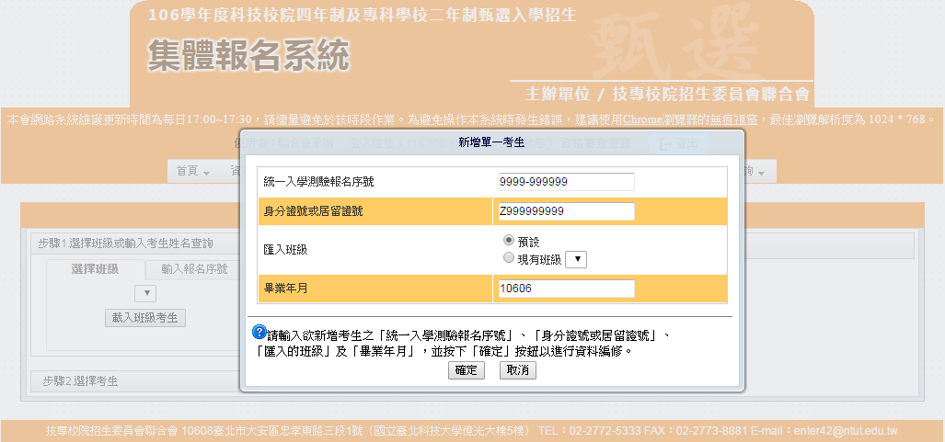
資格審查登錄-新增考生
個別新增考生
1.統測個報之應屆畢業生由各校新增
2.轉學生統一由轉入單位辦理

Slide 28
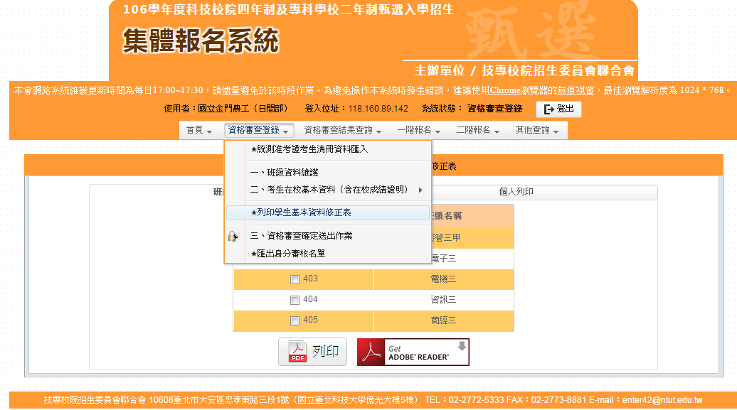
資格審查登錄-列印學生基本資料修正表(班級列印)
選擇班級列印，依承辦作業需要，可分班列印「考生基本資料修正表」供考生核對，請務必確實核校考生基本資料

Slide 29
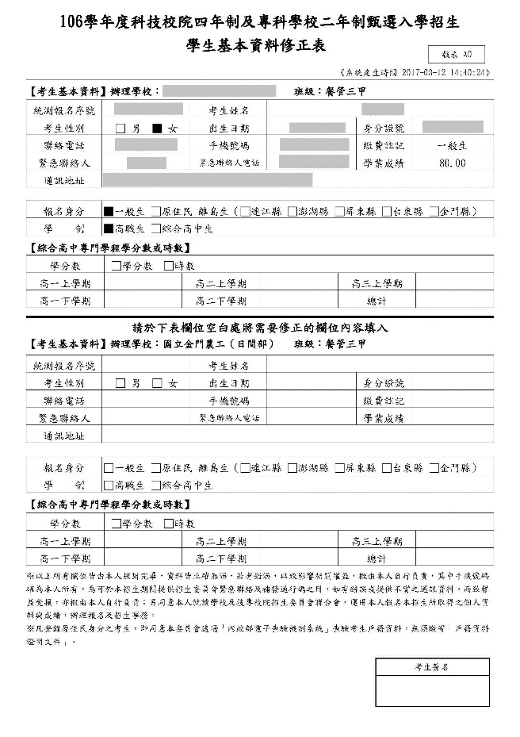
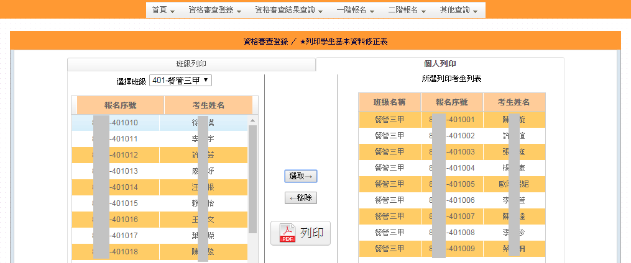
資格審查登錄-列印學生基本資料修正表 (個人列印)
依承辦作業需要
可個別列印考生
基本資料供考生核對

Slide 30
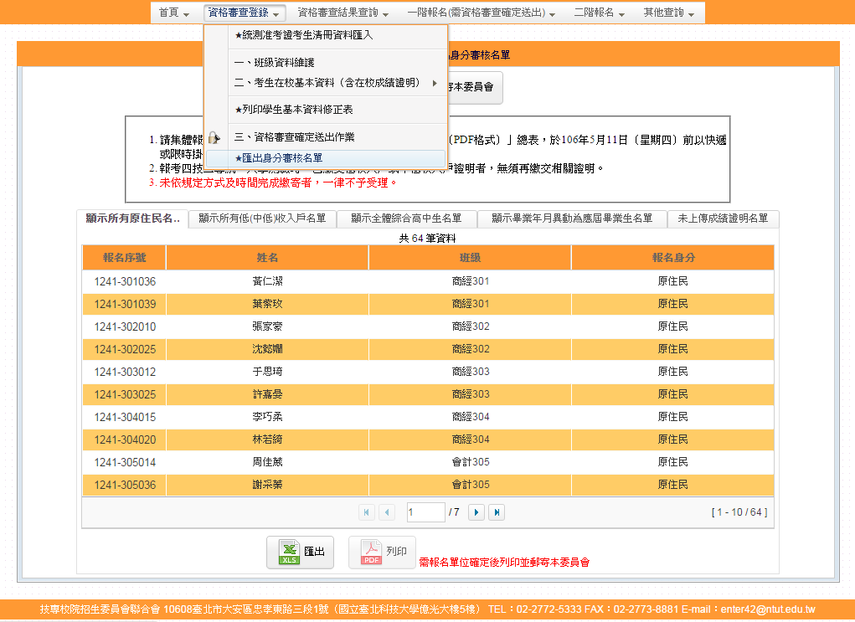
資格審查登錄-匯出原住民身分審核名單
顯示所有
原住民考生名單
確定送出前，匯出EXCEL檔案，查驗原住民考生名單是否正確
確定送出後列印名單，於106年5月11日前郵寄至本委員會審查
(郵戳為憑)
30

Slide 31
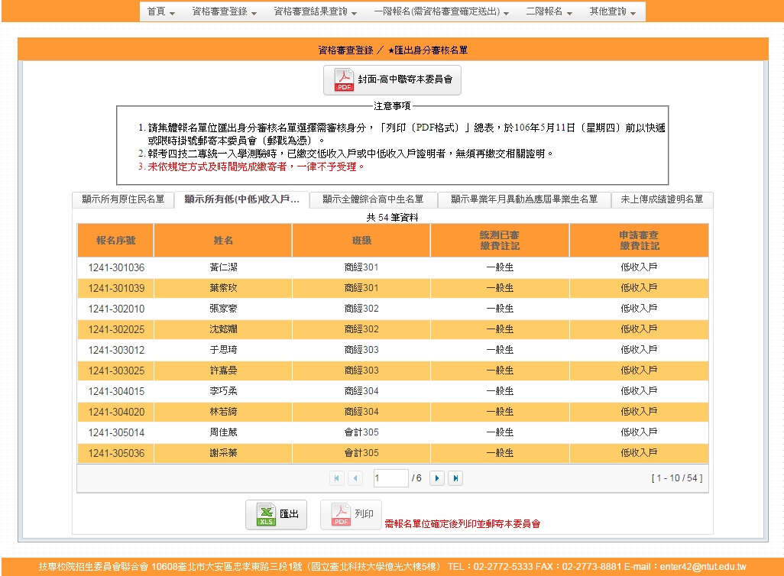
資格審查登錄-匯出低（中低）收入戶身分審核名單
系統顯示所有低(中低)收入戶名單
報表顯示低(中低)收入戶異動名單
確定送出前，匯出EXCEL檔案，查驗需繳證明文件之考生名單是否正確
確定送出後列印名單，於106年5月11日前郵寄至本委員會審查
(郵戳為憑)

Slide 32
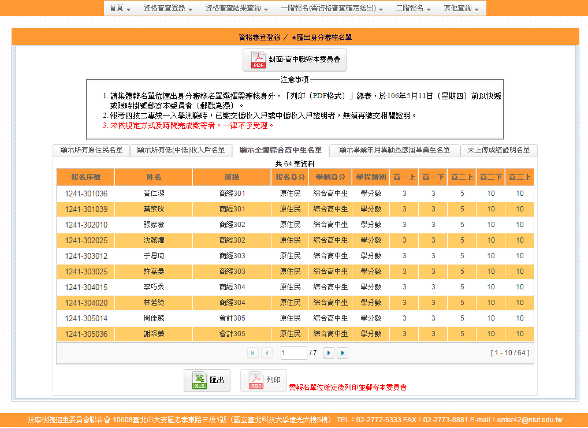
資格審查登錄-匯出綜高生身分審核名單
系統顯示全體綜合高中生名單
確定送出後列印名單，於106年5月11日前郵寄至本委員會審查
(郵戳為憑)
確定送出前，匯出EXCEL檔案，查驗需繳證明文件之考生名單是否正確

Slide 33
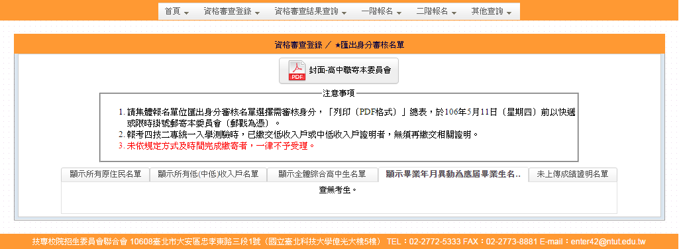
資格審查登錄-顯示畢業年月異動為應屆畢業生名單
顯示畢業年月異動為應屆畢業生名單
確定送出前，匯出EXCEL檔案，查驗需繳證明文件之考生名單是否正確
確定送出後列印名單，於106年5月11日前郵寄至本委員會審查
(郵戳為憑)

Slide 34
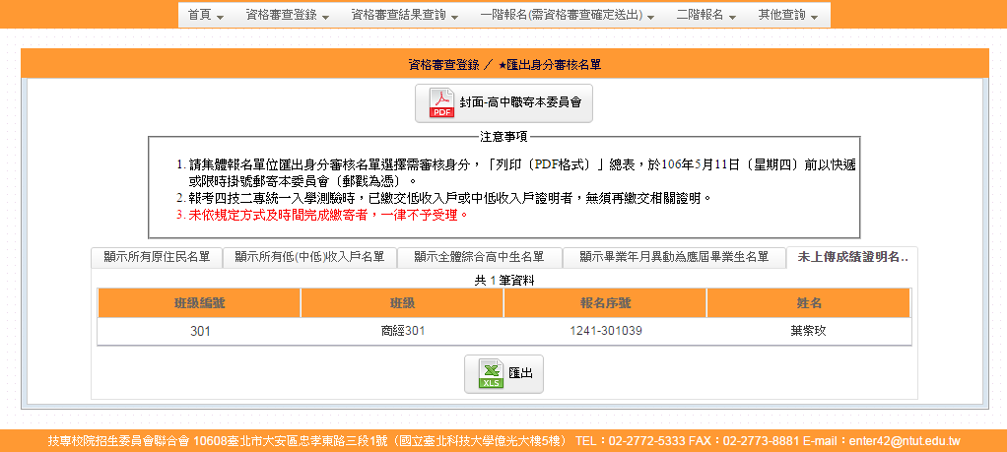
資格審查登錄-未上傳在校學業成績證明名單

Slide 35
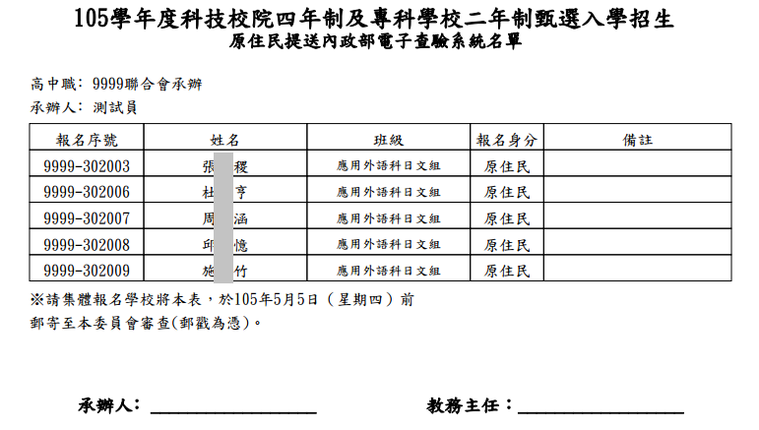
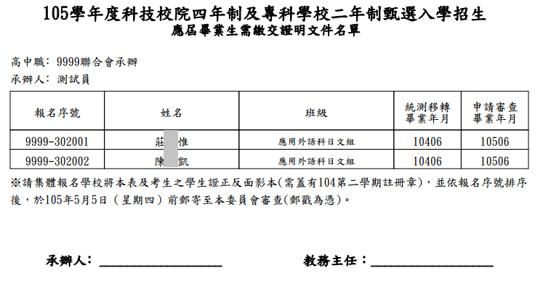
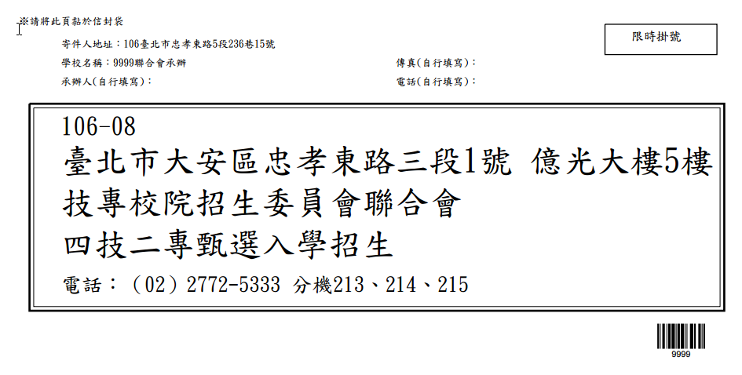

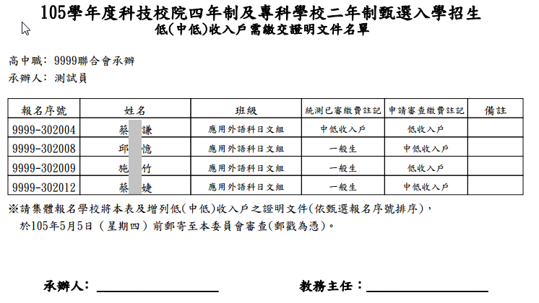
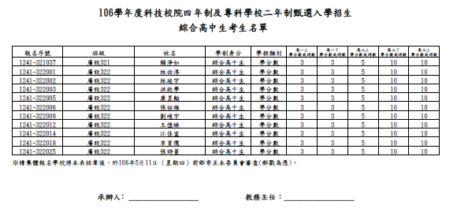

資格審查登錄-郵寄本委員會資料
原住民名冊
畢業年月異動名冊
+學生證正反面影本或歷年成績單
統測後異動之低（中低）收入戶名冊
+中（中低）收入戶證明文件
綜合高中名冊

Slide 36
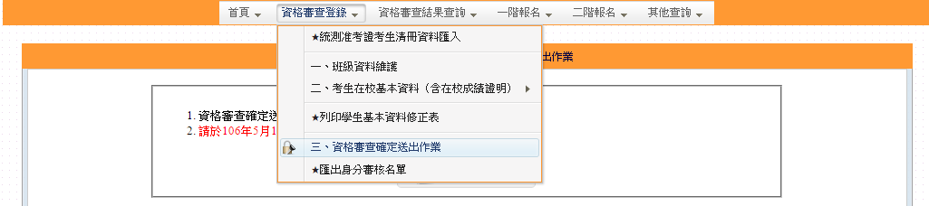
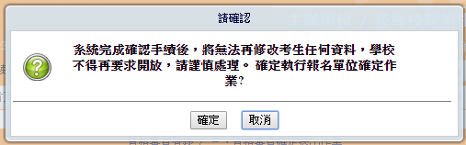
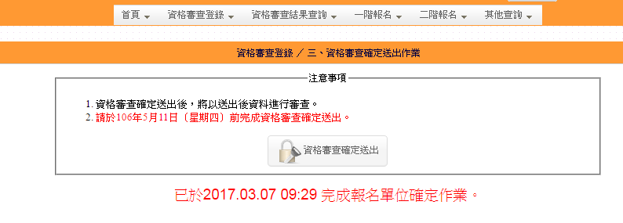
資格審查登錄-確定送出作業

Slide 37
甄選入學招生集體報名系統
應屆畢業生查詢「在校學業成績證明」
(106/5/12 ~ 106/5/24)
考生務必詳細核對成績證明之內容，
如有問題應儘速向所屬高職學校或本委員會反映。

Slide 38

【考生】應屆畢業生在校學業成績證明查詢系統
開放時間：
106.5.12 10:00起至
106.5.24 17:00止

Slide 39
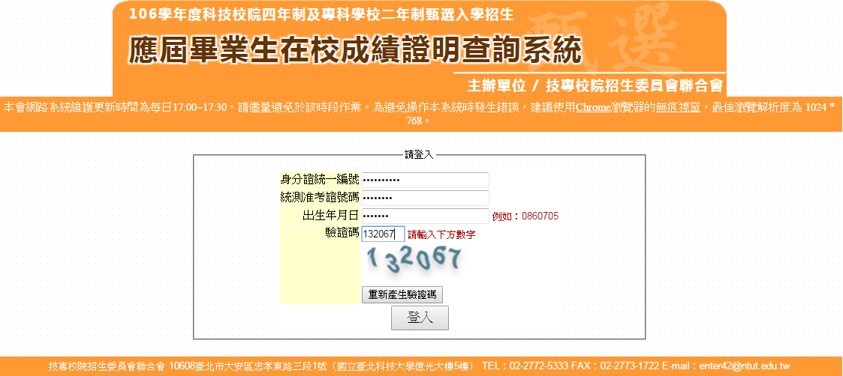
【考生】應屆畢業生在校學業成績證明查詢系統

Slide 40
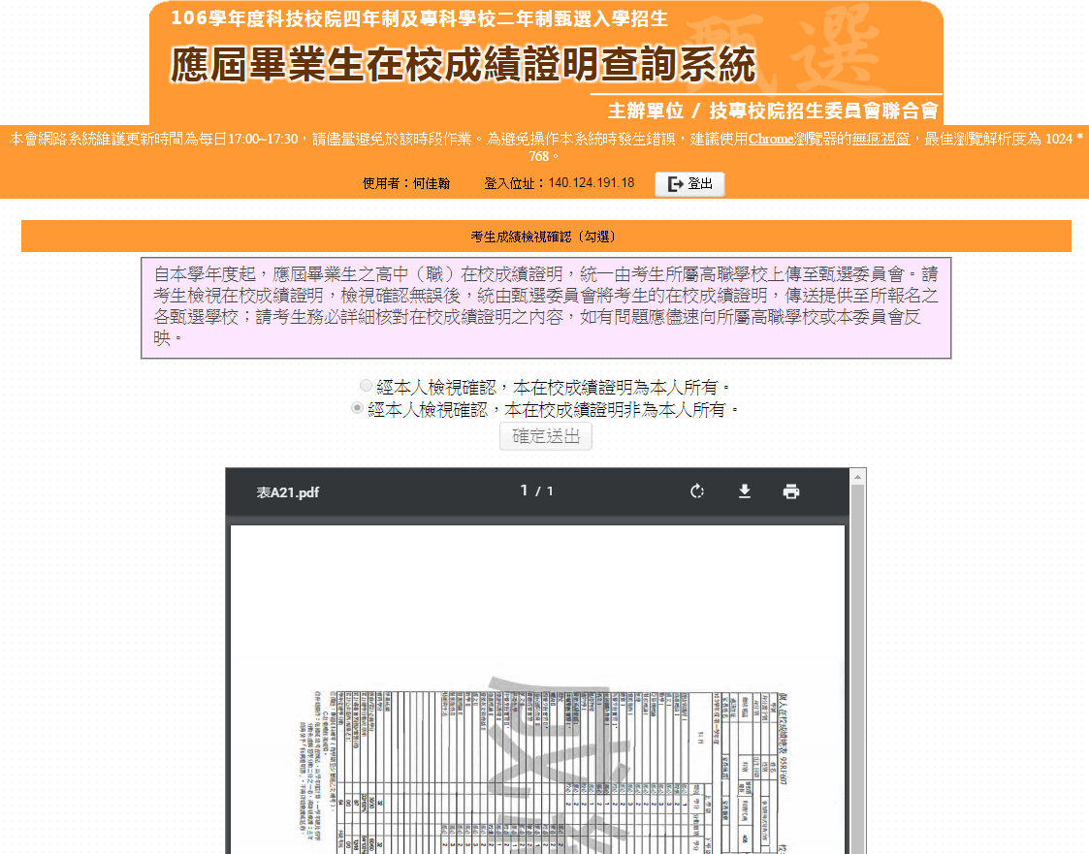
【考生】應屆畢業生在校學業成績證明查詢系統

Slide 41
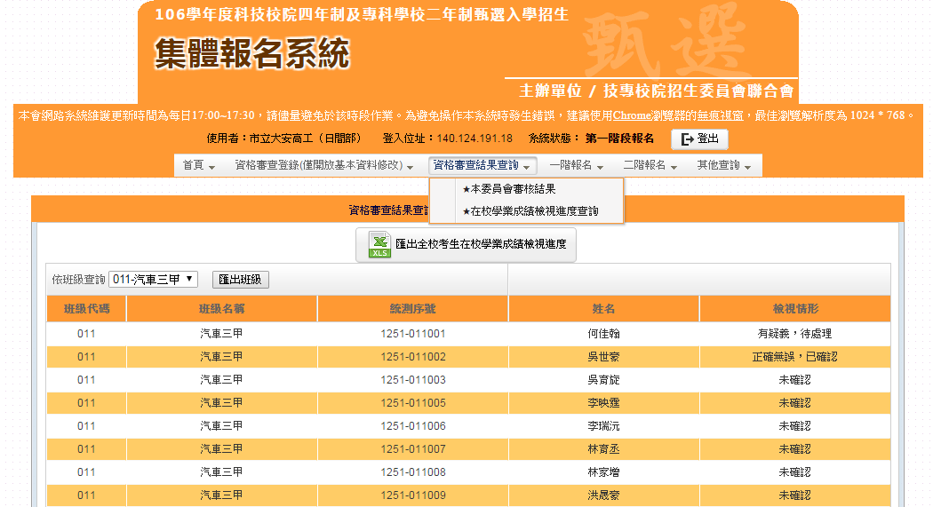
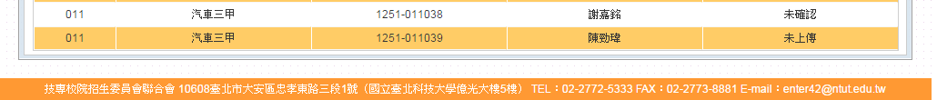
【高職】應屆畢業生在校學業成績證明檢視進度查詢

Slide 42
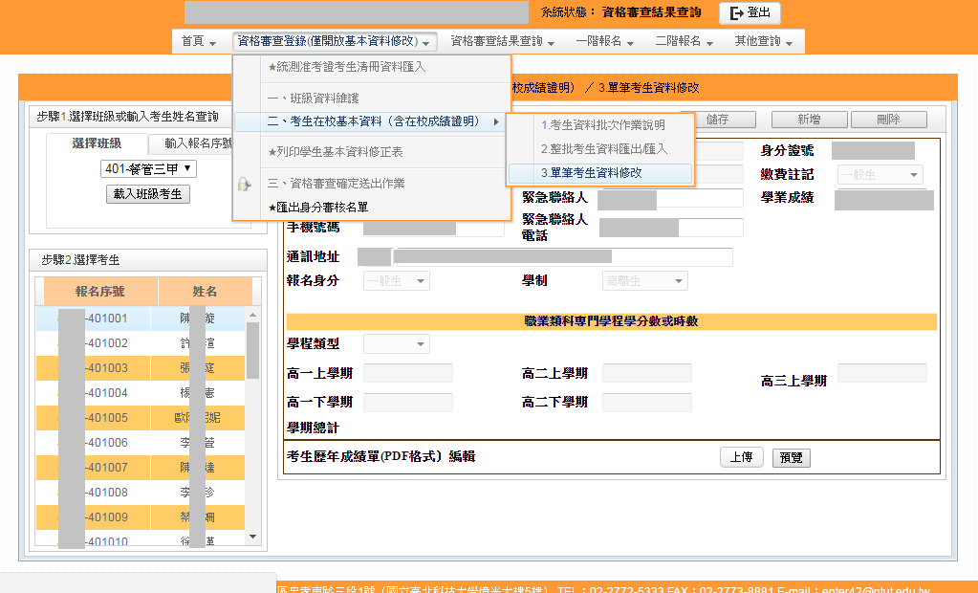
應屆畢業生在校學業成績證明疑義處理方法-單筆考生資料修改
考生在校學業成績證明（PDF檔）編輯

Slide 43
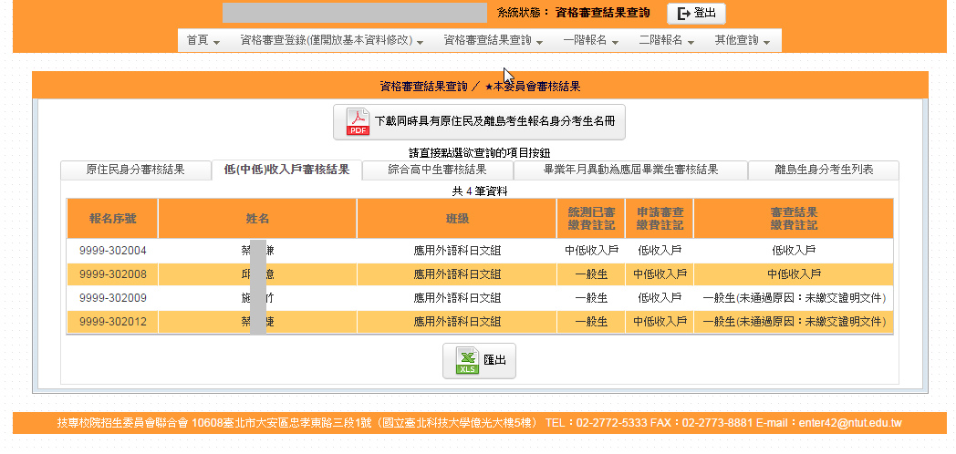
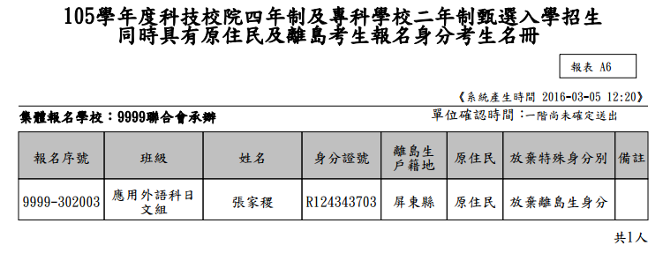
資格審查結果查詢(106/5/24)

Slide 44
甄選入學招生集體報名系統
        統一入學測驗考試(106/5/6~106/5/7)
        統一入學測驗寄發成績單(106/5/25)
一階報名(106/5/25 ~106/6/2)
        考生向就讀學校報名(106/6/2 12:00前)
        高中職學校完成並確認考生報名資料(106/6/2 12:00前)
        報名費匯款(106/6/2 24:00前)

Slide 45
一階報名-報表列印
使用 階段 | 作業 單位 | 編號 |  | 名稱 | 產生方式 | 注意事項
第一階段報名 | 高職學校 | 1 | 報表A0 | 學生基本資料修正表 | 本委員會系統 | 高中職資料彙整用
 |  | 2 | 報表A1 | 考生調查表 | 本委員會系統 | 高中職資料彙整用
 |  | 3 | 簡章附錄七 | 資格審查複查申請表 | 簡章附件印刷 | 考生於5/25 12:00前使用
 |  | 4 | 報表A2 | 考生報名表 | 本委員會系統 | 高中職資料彙整用
 |  | 5 |  | 報名繳費單 | 本委員會系統 | 需單位確認後列印 6/2前完成繳費
 |  | 6 | 報表A3-1 | 報名人次統計表 | 本委員會系統 | 需單位確認後列印並郵寄本委員會 6/2前寄回本委員會
 |  | 7 | 報表A3-2 | 報名人數統計表 | 本委員會系統 | 需單位確認後列印並郵寄本委員會 6/2前寄回本委員會
 |  | 8 | 報表A4 | 造字一覽表 | 本委員會系統 | 直接傳真至本委員會 並來電確認
 |  | 9 | 報表A5-1 | 考生名條 (依甄選學校排序) | 本委員會系統 | 高中職資料彙整用
 |  | 10 | 報表A5-2 | 考生名條 (依班級及報名序號排序) | 本委員會系統 | 高中職資料彙整用
 |  | 11 | 報表A6 | 同時具有原住民及離島考生報名身分考生名冊 | 本委員會系統 | 高中職資料彙整用
 |  | 12 | 報表A7 | 原住民考生名冊 | 本委員會系統 | 高中職資料彙整用
 |  | 13 | 報表A8 | 低收入戶考生名冊 | 本委員會系統 | 高中職資料彙整用
 |  | 14 | 報表A9 | 離島考生名冊 | 本委員會系統 | 高中職資料彙整用
 |  | 15 | 報表A10-1 | 第一階段報名考生名冊(依甄選學校排序) | 本委員會系統 | 需確認後列印自行留存 高中職資料彙整用
 |  | 16 | 報表A10-2 | 第一階段報名考生名冊(依班級及報名序號排序) | 本委員會系統 | 需確認後列印自行留存 高中職資料彙整用
 |  | 17 | 報表A11 | 報名回覆表 | 本委員會系統 | 需單位確認後列印並郵寄本委員會 6/2前寄回本委員會
 |  | 18 | 報表A14 | 考生通行碼領取確認單 | 本委員會系統 | 需單位確認後列印 留存於第二階段時使用
 |  | 19 | 封面 | 黏貼寄送封面 | 本委員會系統 | 郵寄本委員會封面黏貼聯

Slide 46

一階報名-列印第一階段考生調查表A1(班級列印)
選擇班級列印，依承辦作業需要，可分班列印「考生調查表」

Slide 47

一階報名-列印第一階段考生調查表A1(個人列印)
依承辦作業需要，
可個人列印
「考生調查表A1」

Slide 48


一階報名-列印第一階段考生調查表A1

Slide 49

一階報名-輸入考生調查表(勾選參加考生)
勾選完畢後，
按「儲存」
依班級儲存
根據回收的考生調查表(A1)，確認考生是否報名甄選入學，勾選參加考生

Slide 50

一階報名-輸入考生調查表(整批作業)匯出報名資料
匯出選擇全校或班級資料
可選擇全校或單一班級學生名單匯出
可勾選匯出包含未報名考生

Slide 51

【甄選入學招生報名資料匯入】一階報名電子檔欄位說明

Slide 52




一階報名-輸入考生調查表(整批作業)-匯入學生報名資料
1.選擇要匯入檔案,格式為CSV
2.保留匯入檔案第一列之標題列
資料正確
資料有誤
如匯入資料有誤, 視窗會提示資料錯誤學生,請修正後再重新上傳,直至匯入無錯誤才算完成上傳
1.該校是否限填1校系組學程
2.考生志願是否重複選填
3.招生類別是否符合

Slide 53

一階報名-輸入調查表(單筆報名資料修改)
單筆調查表資料維護
針對考生選擇報名類別、身分、學制、校系代碼

Slide 54

一階報名-檢核考生報名資料
此處會列出報名資料尚有問題之班級考生
錯誤地方會以顏色標示,
請修正後再行儲存

Slide 55


一階報名-檢核報名資料(身分審核)
顯示報名身分與本委員會審核的身分不同
考生報名校系科組學程無名額判斷邏輯
顯示考生報名系科組學程無名額
代碼前*註記者請修正
 | 一般生 | 原住民 | 連江縣 | 澎湖縣 | 屏東縣 | 台東縣 | 金門縣
一般生 | 0
原住民 | 0 | 0
連江縣 | 0 |  | 0
澎湖縣 | 0 |  |  | 0
屏東縣 | 0 |  |  |  | 0
台東縣 | 0 |  |  |  |  | 0
金門縣 | 0 |  |  |  |  |  | 0

Slide 56

一階報名-檢核報名資料(招生管道審核)
獲「四技二專技優保送入學」、「科技校院繁星計畫聯合推薦甄選入學」、「大學繁星推薦入學招生」錄取、「大學個人申請入學招生」及「四技申請入學」或其他（大學）招生管道錄取並報到之考生，未於各該管道規定期限內聲明放棄入學資格、錄取資格或報到後放棄者，不得再報名本招生，本委員會將以各招生管道主辦單位函告本委員會之報到或入學名單辦理查核，經查覺者，取消其報名資格。

Slide 57

一階報名-列印甄選入學報名表(表A2)

Slide 58


一階報名-列印甄選入學報名表(表A2)

Slide 59

一階報名-登錄第二階段繳費作業方式
二階繳費作業方式：
由學校集體繳費
二階繳費作業方式：
由考生個別繳費

Slide 60


一階報名-報名單位確認
系統若有未完成資料，則無法進行單位確定送出，請承辦人員務必於「一階報名」、「三、檢核考生報名資料」檢核報名資料
最後完成報名確認，請仔細閱讀注意事項，一經確定送出送出，即無法再修改任何報名資料， 也不予以退費
因申請統一入學測驗成績複查而獲成績異動之考生，得向本會申請變更第一階段報名校系科（組）、學程(106.6.2)

Slide 61

報名資料查詢-學校報名人數
顯示該校各班級報名人數

Slide 62

報名資料查詢-學生報名系科
可將查詢結果匯出Excel名單
可依班級查詢
顯示學生報名相關資料

Slide 63

報名資料查詢-學生基本資料
可將查詢結果匯出Excel名單
可依班級查詢

Slide 64

一階報名-報表列印
1.A3-1、A3-2、A11需寄回本委員會(A11先傳真並來電確認)
2.A14發給考生
3.其餘報表自行留存
寄回
寄回
寄回
寄回
考生使用本招生各系統查詢或登錄資料均須通行碼，請務必通知考生領取，並囑妥善保存，切勿遺失或交付他人使用。

Slide 65

一階報表列印－繳費單列印
繳費資訊
重要作業說明：
1.中低收入戶減免60%之報名費
2.作業費每名考生60元整
        3.報名費匯款(106/6/2 24:00前)
顯示繳費情形
請於此下載繳費單

Slide 66
集體報名作業-二階報名
高職學校作業重點
考生作業重點
下載一階篩選通過名單
考生二階報名作業
追蹤考生二階報名作業進度
集體繳費
個別繳費
協助考生辦理集體繳費及寄件
紙本寄件
網路上傳
集體寄件
個別寄件
輔導考生完成作業程序
完成二階報名作業
參加二階複試

Slide 67
甄選入學招生報名流程
登錄基本資料及繳交報名資格文件
開放時間：106.4.19(三)~106.5.11(四)前郵戳為憑
應屆生確認在校學業成績證明文件
新
開放時間：106.5.12(五)~106.5.24(三)前
本委員會網站公告資格審查結果
公告時間：106.5.24(三)10:00
第一階段報名
開放時間：106.5.25(四)10:00~106.6.2(五)17:00
本委員會網站公告第一階段篩選結果
開放時間：106.6.5(一)10:00
第二階段報名(含備審資料上傳)(使用通行碼)
新
開放時間：106.6.5(一)10:00~106.6.9 (五)17:00
本委員會網站提供甄選總成績查詢(使用通行碼)
開放時間：106.6.30(五)~106.7.4(二)10:00
各甄選學校公告錄取正、備取生名單(使用通行碼)
開放時間：106.7.3(三)~106.7.6(四)10:00
正取生及備取生至本委員會網路登記就讀志願序(使用通行碼)
開放時間：106.7.6(四)10:00~106.7.10 (一)17:00
就讀志願序統一分發放榜
開放時間：106.7.13(四)10:00
就讀志願序統一分發報到
開放時間：106.7.19(三)12:00前

Slide 68
甄選入學招生第二階段報名系統-作業流程
一
三
四
五
六
登入二階報名系統
變更通行碼
上傳在校歷年學業成績證明（表Ａ21）
上傳證照或得獎加分證明（表Ａ22）
確認基本資料（表Ａ20）
顯示一階篩選通過校系（科）組學程
選擇二階報名校系（科）組學程
紙本寄送
確定送出
(僅能1次)
列印報表
繳 費
寄 件
各招生委員學校進行第二階段指定項目甄試
網路上傳(6群類)
分校系上傳審查項目PDF檔
分校系確定送出
檢視並儲存上傳PDF檔
列印報表(繳費)
上傳繳費證明
所有甄選群類考生共同應辦項目
分流應辦項目

Slide 69


甄選入學招生第二階段報名系統-登入頁
本系統
僅限使用Chrome
瀏覽器的無痕視窗

Slide 70


甄選入學招生第二階段報名系統-功能流程
非屬試辦網路上傳備審資料考生
紙本寄件
屬試辦網路上傳備審資料考生
兩電
兩管
兩語

Slide 71

甄選入學招生第二階段報名系統-修改通行碼
通行碼僅能修改1次
依系統導引完成確認後
才可進行下一步驟操作

Slide 72


繼續使用本系統/登出
確認修改通行碼後
須列印或儲存通行碼
才可繼續使用本系統
【強迫考生儲存備查】

Slide 73

甄選入學招生第二階段報名系統-上傳在校學業成績證明(PDF檔)
應屆畢業生
已由所屬學校上傳
1
2
3
4

Slide 74


甄選入學招生第二階段報名系統-上傳在校學業成績證明(PDF檔)
非應屆畢業生
同等學力學生
自行上傳
1
2
4
3
5
6
7
請考生注意！
輸入通行碼進行確認程序
即無法更改或重新上傳

Slide 75


甄選入學招生第二階段報名系統-上傳在校學業成績證明(PDF檔)
防衝機制
2次確認提醒緩衝
避免未檢視直接送出之防衝機制
1.勾選了解並完成在校學業成績證明（PDF檔）
2.輸入通行碼確認不再修改

Slide 76

甄選入學招生第二階段報名系統-上傳證照或得獎加分證明

Slide 77

各校系科(組)、學程甄選辦法

Slide 78


甄選入學招生第二階段報名系統-上傳證照或得獎加分證明
本項目係指甄選總成績所採計之證照或得獎加分，非指備審資料中之競賽獲獎或證照證明。
若考生持有2種以上符合本簡章所訂「甄選群（類）別及技藝技競賽優勝及技術士職種（類）別對照表」加分優待採認之技藝技能競賽得獎證明或技術士證，應
選擇1項對加分最有利之證明文件，作為甄選原始總分加分依據。
招生簡章第21-22頁
招生簡章第29-41頁
競賽類別優勝名次及證照等級優待加分標準表
玖、甄選群(類)別及技藝技能競賽優勝及技術士職種(類)別對照表

Slide 79

甄選入學招生第二階段報名系統-上傳證照或得獎加分證明

Slide 80

甄選入學招生第二階段報名系統-上傳證照或得獎加分證明

Slide 81

甄選入學招生第二階段報名系統-上傳證照或得獎加分證明
請考生注意！
輸入通行碼進行確認程序
即無法更改或重新上傳，

Slide 82

甄選入學招生第二階段報名系統-上傳證照或得獎加分證明-檢視
檢視確認

Slide 83




甄選入學招生第二階段報名系統-上傳證照或得獎加分證明
系統檢核上傳檔案規格並提示錯誤訊息
1
檔案格式
3
勾選確認
2
檔案大小
4
通行碼查核

Slide 84

甄選入學招生第二階段報名系統-上傳證照或得獎加分證明
系統檢核上傳檔案規格並提示錯誤訊息
5
尚有未上傳校系，即輸入通行碼， 進行確認程序

Slide 85

甄選入學招生第二階段報名系統-選填第二階段報名校系科（組）學程

Slide 86

甄選入學招生第二階段報名系統-選填第二階段報名校系科（組）學程

Slide 87

甄選入學招生第二階段報名系統-選填第二階段報名校系科（組）學程
請考生注意！
輸入通行碼進行確認程序
即無法更改或重新上傳，

Slide 88
甄選入學招生第二階段報名系統-作業流程
一
三
四
五
六
登入二階報名系統
變更通行碼
上傳在校歷年學業成績證明（表Ａ21）
上傳證照或得獎加分證明（表Ａ22）
確認基本資料（表Ａ20）
顯示一階篩選通過校系（科）組學程
選擇二階報名校系（科）組學程
紙本寄送
確定送出
(僅能1次)
列印報表
繳 費
寄 件
各招生委員學校進行第二階段指定項目甄試
網路上傳(6群類)
分校系上傳審查項目PDF檔
分校系確定送出
檢視並儲存上傳PDF檔
列印報表(繳費)
上傳繳費證明
所有甄選群類考生共同應辦項目
分流應辦項目

Slide 89

甄選入學招生第二階段報名系統-列印第二階段報名表件
106年
6月9日(含)
郵戳為憑

Slide 90



甄選入學招生第二階段報名系統-列印第二階段報名表件
供高職分類
供委員學校分類
繳費單帶出考生資料(考生無須填寫資料)
(1)第二階段報名校系之繳費帳號
(2)繳款金額
(3)報名相關資料

Slide 91
甄選入學招生第二階段報名系統-作業流程
一
三
四
五
六
登入二階報名系統
變更通行碼
上傳在校歷年學業成績證明（表Ａ21）
上傳證照或得獎加分證明（表Ａ22）
確認基本資料（表Ａ20）
顯示一階篩選通過校系（科）組學程
選擇二階報名校系（科）組學程
紙本寄送
確定送出
(僅能1次)
列印報表
繳 費
寄 件
各招生委員學校進行第二階段指定項目甄試
網路上傳(6群類)
分校系上傳審查項目PDF檔
分校系確定送出
檢視並儲存上傳PDF檔
列印報表(繳費)
上傳繳費證明
所有甄選群類考生共同應辦項目
分流應辦項目

Slide 92

甄選入學招生第二階段報名系統-上傳備審資料及繳費證明作業
注意事項

Slide 93


甄選入學招生第二階段報名系統-上傳備審資料及繳費證明作業
未上傳
已上傳，未確認
已確認
(1)備審資料
(2)繳費證明

Slide 94

各校系科(組)、學程甄選辦法

Slide 95
甄選入學招生第二階段報名系統-備審資料繳寄項目統計
備審資料繳寄項目 |  | 系科(組)數 |  |  | 百分比(%)
 |  | 必繳資料 | 選繳資料 | 合計
1 | 自傳 | 890 | 104 | 994 | 7.9
2 | 讀書計畫 | 335 | 100 | 435 | 3.5
3 | 自傳及讀書計畫 | 1,356 | 282 | 1,638 | 13.1
4 | 社團參與 | 35 | 99 | 134 | 1.1
5 | 學校幹部 | 10 | 56 | 66 | 0.5
6 | 社團參與及學校幹部 | 249 | 1,208 | 1,457 | 11.6
7 | 專題製作 | 109 | 303 | 412 | 3.3
8 | 學習﹝作品﹞成果 | 118 | 183 | 301 | 2.4
9 | 專題製作及學習﹝作品﹞成果 | 517 | 1,019 | 1,536 | 12.3
10 | 外語能力證明 | 117 | 604 | 721 | 5.8
11 | 競賽獲獎或證照證明 | 483 | 1,608 | 2,091 | 16.7
12 | 社會服務 | 34 | 129 | 163 | 1.3
13 | 其他有利審查文件 | 277 | 2,305 | 2,582 | 20.6

Slide 96


甄選入學招生第二階段報名系統-上傳備審資料及繳費證明作業
1
選擇上傳校系
2
選擇上傳項目
3
檢視合併檔案
未檢視合併檔案，無法「確認」
4
上傳容量管制(10M)
使用通行碼進行確認

Slide 97




甄選入學招生第二階段報名系統-上傳備審資料及繳費證明作業
系統檢核上傳檔案規格，提示訊息
1
檔案格式
2
檔案大小
3
部份項目未上傳，進行確定送出提示訊息
4
確定送出，系統mail通知

Slide 98

甄選入學招生第二階段報名系統-上傳備審資料及繳費證明作業
1
2
3
4
5
6
系統功能說明：
1.點我上傳
2.提醒考生作業中校系
3.單一項目檔案大小
4.單一項目檢視
5.選擇上傳檔案
6.單一檔案最後上傳
日期顯示
7.檢視所有項目合併檔案
8.上傳容量管制(10M)確定送出功能
7
8

Slide 99

甄選入學招生第二階段報名系統-上傳備審資料及繳費證明作業
1
2
3
4
5
6
系統功能說明：
1.已確認，只可檢視
2.提醒考生作業中校系
3.單一項目檔案大小
4.單一項目檢視
5.選擇上傳已鎖定
（無法重新上傳）
6.單一檔案最後上傳
日期顯示
7.檢視所有項目合併檔案
8.確定送出功能已鎖定
7
8

Slide 100

甄選入學招生第二階段報名系統-上傳備審資料及繳費證明作業

Slide 101

甄選入學招生第二階段報名系統-上傳備審資料及繳費證明作業
繳費證明上傳狀態
未上傳
已上傳
(2)繳費證明
106年
6月9日(含)
完成確認

Slide 102
二階報名-報表列印
使用 階段 | 作業 單位 | 編號 |  | 名稱 | 產生 方式 | 注意事項
第二階段報名 | 高職學校 | 20 | 報表A15 | 考生資料袋黏貼聯 | 本委員會系統 | 資料彙整用
 |  | 21 | 報表A16-1 | 「通過一階篩選」考生名條 (依甄選學校排序) | 本委員會系統 | 資料彙整用
 |  | 22 | 報表A16-2 | 「通過一階篩選」考生名條 (依班級及甄選報名序號排序) | 本委員會系統 | 資料彙整用
 |  | 23 | 報表A17-1 | 集體寄件名冊 | 本委員會系統 | 6/9前寄四技二專學校 (由大榮貨運前來收件)
 |  | 24 | 報表A17-2 | 第二階段報名名冊 (依班級及甄選報名序號排序) | 本委員會系統 | 資料彙整用
 |  | 25 | 報表A18 | 集體繳費名冊 | 本委員會系統 | 6/9前寄四技二專學校 (或傳真至四技二專學校)
 |  | 26 |  | 第二階段報名郵政劃撥單繳費收據影本 | 本委員會系統 | 6/9前寄四技二專學校 (或傳真至四技二專學校)
 |  | 27 | 封面 | 高中職寄送報名表件至各四技二專學校黏貼寄送封面 | 本委員會系統 | 資料彙整用 6/9前寄四技二專學校 (由大榮貨運前來收件)
 | 考生 | 28 | 表A20 | 考生身分資料表 | 本委員會系統 | 不需列印，考生網路確認
 |  | 29 | 表A21 | 在校學業成績證明文件 | 本委員會系統 | 不需列印，學校上傳與考生網路確認
 |  | 30 | 表A22 | 證照或得獎加分證明 | 本委員會系統 | 不需列印，考生上傳確認
 |  | 31 |  | 完成甄選入學校系科（組）、學程第二階段報名確認單 | 本委員會系統 | 資料彙整用

Slide 103
集體報名作業-二階報名

Slide 104

集體報名作業-二階報名-下載一階篩選通過名單電子檔
NO | 欄位名稱
1 | 統測報名序號
2 | 班級
3 | 身分證號
4 | 姓名
5 | 系科組學程代碼
6 | 校名
7 | 系科組名稱
8 | 招生群類 | 新增欄位
9 | 二階備審資料繳件方式 | 新增欄位
10 | 報名身分
11 | 通過一階篩選
12 | 通過身分
13 | 繳費註記
14 | 不通過原因
15 | 指定項目應繳金額
16 | 備註

Slide 105


二階報名-二階報表列印
A16-1、A16-2
顯示「一階篩選通過」考生名冊
報表A16-1 「通過一階篩選」考生名條(依甄選學校排序)
報表A16-2 「通過一階篩選」考生名條(依班級及甄選報名序號排序)

Slide 106

呈現一階篩選通過所有校系
考生二階報名情形-以班級排序
打勾代表該生已完成該步驟送出
集體報名作業-二階報名-依班級排序
1
2

Slide 107

集體報名作業-二階報名-依科技校院排序
呈現一階篩選通過所有校系
考生二階報名情形-以科技校院排序
打勾代表該生已完成該步驟送出

Slide 108

集體報名作業-二階報名-未完成二階報名考生查詢
呈現二階報名系統中「第5步驟」未確定送出考生名單，提供學校輔導
1
2

Slide 109

集體報名作業-二階報名-勾選集體寄件名單
以班級為單位
呈現紙本寄件群類
預設不打勾

Slide 110

集體報名作業-二階報名-勾選集體寄件名單-未辦理集體寄件考生名單

Slide 111

集體報名作業-二階報名-勾選集體繳費名單
以班級為單位
呈現全部考生(網路上傳及紙本寄件)
預設不打勾

Slide 112

集體報名作業-二階報名-勾選集體繳費名單-未辦理集體繳費考生名單

Slide 113


二階報名-報名單位確認
顯示考生「五、選填第二階段報名校系科(組)學程」尚未送出名單

Slide 114

二階報名-郵政劃撥單列印（確定送出才能列印）
部份學校未採用郵局劃撥方式 請依系統指示至金融機構手寫匯款單

Slide 115

二階報名-報表列印
表A17-1集體寄件名冊-隨同備審資料寄至科技校院
未能隨集體寄件或繳費之應屆畢業生，請轉知並輔導以個別繳寄或個別繳費方式辦理。
表A18集體繳費名冊
-隨同繳費收據影本寄至科技校院

Slide 116
二階報名-大榮貨運通知及資料封裝原則
一、高職學校須於106年6月9日(含)24:00前通知大榮貨運前往收件，辦理第二階段集體報名作業
二、大榮貨運於106年6月5日(含)前，提供專案托運單並送達各高職學校
三、系統產生資料封裝「封面」：一個箱子一個封面
四、箱內文件：
（一）表A17-1集體寄件名冊
（二）郵政劃撥收據影本及表A18集體繳費名冊
（三）透過學校集體寄件的考生資料袋(紙本寄件)

Slide 117

其他查詢
各校得於下列時間下載或查詢所屬學生參加甄選入學資料
(可下載excel檔）：
  ◎106/6/9 (五)17:00：考生二階報名(指定項目甄試日期)及寄件繳費狀態查詢
  ◎106/6/30(五)10:00：第二階段甄選總成績
  ◎106/7/3(一)10:00：錄取正備取結果
  ◎106/7/6(四)10:00起：就讀志願序選填登記狀態
  ◎106/7/13(四)10:00：就讀志願序分發放榜
  ◎106/7/19(三)17:00：分發錄取生報到結果

Slide 118
七、甄選入學招生個別報名
系統操作說明

Slide 119
甄選入學招生報名流程
登錄基本資料及繳交報名資格文件
開放時間：106.4.19(三)~106.5.11(四)前郵戳為憑
應屆生確認在校學業成績證明文件
新
開放時間：106.5.12(五)~106.5.24(三)前
本委員會網站公告資格審查結果
公告時間：106.5.24(三)10:00
第一階段報名
開放時間：106.5.25(四)10:00~106.6.2(五)17:00
本委員會網站公告第一階段篩選結果
開放時間：106.6.5(一)10:00
第二階段報名(含備審資料上傳)(使用通行碼)
新
開放時間：106.6.5(一)10:00~106.6.9 (五)17:00
本委員會網站提供甄選總成績查詢(使用通行碼)
開放時間：106.6.30(五)~106.7.4(二)10:00
各甄選學校公告錄取正、備取生名單(使用通行碼)
開放時間：106.7.3(三)~106.7.6(四)10:00
正取生及備取生至本委員會網路登記就讀志願序(使用通行碼)
開放時間：106.7.6(四)10:00~106.7.10 (一)17:00
就讀志願序統一分發放榜
開放時間：106.7.13(四)10:00
就讀志願序統一分發報到
開放時間：106.7.19(三)12:00前

Slide 120
甄選入學招生
非應屆畢業生報名資格系統
系統開放時間：106/4/19(三)10:00 ~ 106/5/11 (四)17:00止
  106/4/19(三)10:00起至本委員會網站登錄基本資料
  106/5/11 (四)17:00前完成基本資料登錄作業並確定送出
  106/5/11 (四)前 以快遞或限時掛號郵寄報名資格證明文件至
  本委員會審查(郵戳為憑)

Slide 121

甄選入學招生非應屆畢業生報名資格登錄系統-登入頁
建議考生
不要使用手機或平版電腦登入使用招生各系統，
避免畫面資訊閱覽不完全，漏登資料而影響權益。

Slide 122

甄選入學招生非應屆畢業生報名資格登錄系統-
隱私權保護政策聲明

Slide 123






甄選入學招生非應屆畢業生報名資格登錄系統-登錄報名資格
請選擇考生持有之報名學歷(力)資格

Slide 124

甄選入學招生非應屆畢業生報名資格登錄系統-
填寫個人相關基本資料
請考生務必正確填寫，在招生期間可聯絡到的電話及可接收簡訊之行動電話與E-mail，以備緊急通知聯絡及發送簡訊之需
請考生依序完整正確填寫下列欄位資料
緊急聯絡人
不得為考生本人
輸入資料後點選「填寫完成」將進入下一頁「預覽模式」
*此時並未完成確定送出

Slide 125


甄選入學招生非應屆畢業生報名資格登錄系統-
登錄資料確認

Slide 126


甄選入學招生非應屆畢業生報名資格登錄系統-
報名資格表件下載列印
系統表件使用PDF開啟，
無PDF軟體考生可先下載安裝
考生必須完成「確定送出」作業，才能列印申請表件
將相關審查資料寄出才算完成報名資格審查登錄程序

Slide 127

甄選入學招生非應屆畢業生報名資格登錄系統-
收件狀態查詢
考生寄出相關報名資格表件後，
可登入系統查詢本委員會資格審查文件收件情形，提醒考生，務必追蹤文件收件狀態。

Slide 128
甄選入學招生報名流程
登錄基本資料及繳交報名資格文件
開放時間：106.4.19(三)~106.5.11(四)前郵戳為憑
應屆生確認在校學業成績證明文件
新
開放時間：106.5.12(五)~106.5.24(三)前
本委員會網站公告資格審查結果
公告時間：106.5.24(三)10:00
第一階段報名
開放時間：106.5.25(四)10:00~106.6.2(五)17:00
本委員會網站公告第一階段篩選結果
開放時間：106.6.5(一)10:00
第二階段報名(含備審資料上傳)(使用通行碼)
新
開放時間：106.6.5(一)10:00~106.6.9 (五)17:00
本委員會網站提供甄選總成績查詢(使用通行碼)
開放時間：106.6.30(五)~106.7.4(二)10:00
各甄選學校公告錄取正、備取生名單(使用通行碼)
開放時間：106.7.3(三)~106.7.6(四)10:00
正取生及備取生至本委員會網路登記就讀志願序(使用通行碼)
開放時間：106.7.6(四)10:00~106.7.10 (一)17:00
就讀志願序統一分發放榜
開放時間：106.7.13(四)10:00
就讀志願序統一分發報到
開放時間：106.7.19(三)12:00前

Slide 129
甄選入學招生
第一階段個別報名系統
系統開放時間：106/5/25 10:00 ~ 106/6/2 17:00止
通過資格審查之個別報名考生須完成下列事項，
才算完成第一階段報名作業
106/6/1 24:00前上網下載匯款單並完成繳交第一階段報名費
(報名費500元，此繳款帳號每人皆不同，考生切勿以他人之繳款帳號繳費或與他人合併繳費)
(低收入戶考生可免繳報名費，中低收入戶減免60%後報名費為200元)
106/6/2 17:00前上網選填校系（組）、學程並完成確定送出

Slide 130


甄選入學招生第一階段個別報名系統登入頁
建議考生不要使用手機或平版電腦登入使用招生各系統，避免畫面資訊閱覽不完全，漏登資料而影響權益。
點選「登入」系統將會自動檢核下列項目
1.檢核是否已通過資格審查
2.檢核身分證統一編號、統測准考證號碼及驗證碼是否正確

Slide 131

甄選入學招生第一階段個別報名系統
下載繳款帳號 (不具低收入戶身分考生）
可下載臺灣銀行繳款單，也可依照下列繳費方法完成繳費。

Slide 132

甄選入學招生第一階段個別報名系統
下載繳款帳號 (不具低收入戶身分考生）
繳費方式有下列4種，請考生自行擇一
方式辦理：
  方式一：持具轉帳功能金融卡(不限本人)至金融機構自動櫃員機(ATM)及網路ATM(每日24小時)轉帳繳款(手續費自付)
  方式二：至臺灣銀行臨櫃繳款 (手續費新臺幣10元)
  方式三：至各金融機構櫃檯辦理跨行匯款(手續費新臺幣30~100元，依各金融機構規定)
  方式四：網路ATM轉帳繳款
此繳款帳號每人不相同，考生切勿以他人之繳款帳號繳費或與他人合併繳費

Slide 133

甄選入學招生第一階段個別報名系統
隱私權保護政策聲明
非低收入戶考生於繳費完成約2小時後，
重新登入系統將直接導入
二、隱私權保護政策聲明(代表繳費成功）
低收入戶考生
直接導入二、隱私權保護政策聲明後
進行下一步驟選填校系科(組)學程

Slide 134

甄選入學招生第一階段個別報名系統
選擇可報名之甄選校系科(組)學程
請確認考生姓名、身分證統一編號、統測准考證號、報名身分、統測報考類別是否為考生本人
考生亦可直接輸入志願代碼
例如:104016選擇「國立臺北科技大學-工業工程與管理系」
統測單群跨類考生
於其可跨填類別再次提醒
選取校系後按此加入
針對已選取校系刪除
顯示可報名志願總數，及上、下頁選擇

Slide 135

甄選入學招生第一階段個別報名系統資料確定送出
請考生再仔細檢查報名資料
若選取之甄選校系科(組)學程資料確認無誤，請輸入報名資料後點選「確定送出(確定送出後，不得修改)」按鈕

Slide 136



甄選入學招生第一階段個別報名系統列印表件
1.完成甄選入學申請校系科(組)學程確認單
*此確認單無須繳回，請自行留存
2.報名通行碼通知單
*本通行碼限考生本人使用，後續各階段作業系統均需使用；請務必妥善保管

Slide 137
甄選入學招生報名流程
登錄基本資料及繳交報名資格文件
開放時間：106.4.19(三)~106.5.11(四)前郵戳為憑
應屆生確認在校學業成績證明文件
新
開放時間：106.5.12(五)~106.5.24(三)前
本委員會網站公告資格審查結果
公告時間：106.5.24(三)10:00
第一階段報名
開放時間：106.5.25(四)10:00~106.6.2(五)17:00
本委員會網站公告第一階段篩選結果
開放時間：106.6.5(一)10:00
第二階段報名(含備審資料上傳)(使用通行碼)
新
開放時間：106.6.5(一)10:00~106.6.9 (五)17:00
本委員會網站提供甄選總成績查詢(使用通行碼)
開放時間：106.6.30(五)~106.7.4(二)10:00
各甄選學校公告錄取正、備取生名單(使用通行碼)
開放時間：106.7.3(三)~106.7.6(四)10:00
正取生及備取生至本委員會網路登記就讀志願序(使用通行碼)
開放時間：106.7.6(四)10:00~106.7.10 (一)17:00
就讀志願序統一分發放榜
開放時間：106.7.13(四)10:00
就讀志願序統一分發報到
開放時間：106.7.19(三)12:00前

Slide 138
甄選入學招生
就讀志願序登記系統
系統開放時間：106.7.6 10:00~106.7.10 17:00止
各甄選學校正（備）取生，無論正取或備取1或多個校系科（組）、學程，均須接受就讀志願序統一分發後，始取得入學資格
凡未於本時間內上網登記就讀志願序或雖有上網登記志願但未按下「確定送出」者，以未登記論，即喪失登記資格與分發機會

Slide 139

甄選入學招生就讀志願序登記系統登入頁
建議考生不要使用手機或平版電腦登入使用招生各系統，避免畫面資訊閱覽不完全，漏登資料而影響權益。

Slide 140

甄選入學招生就讀志願序登記系統閱讀選填注意事項
考生請詳細閱讀
「選填登記就讀志願注意事項」

Slide 141

甄選入學招生就讀志願序登記系統調整志願序
第二階段之甄選校系科(組)學程 (二階甄選結果)
已選取就讀志願序統一分發之
校系科(組)學程
選取已選取校系科（組）學程上移
選取校系科（組）學程後按此加入
選取已選取校系科（組）學程下移
針對已選取校系科（組）學程刪除

Slide 142

甄選入學招生就讀志願序登記系統資料確定送出
請考生再次核對已登記與放棄可分發之甄選校系科（組）學程名稱及志願序
就讀志願序登記僅限一次，確定送出前，務必仔細核對。
確認無誤，請點選「確定送出(確定送出後，不得修改)」按鈕

Slide 143


甄選入學招生就讀志願序登記系統資料確定送出
點選「確定送出(確定送出後，不得修改)」按鈕，彈跳視窗再次確定畫面

Slide 144


甄選入學招生就讀志願序登記系統列印就讀志願表
考生請自行儲存及列印就讀志願表
(此就讀志願表無須繳回、考生自行留存)

Slide 145

四技二專甄選入學系統練習版
開放時間：
106.3.28 10:00起至
106.4.14 17:00止
考生報名資格登錄系統
第一階段報名
第二階段報名系統
(含備審資料上傳作業)
登記就讀志願序

Slide 146



Slide 147
重要注意事項
  106學年度取消簡章印製考生資料袋，統一由第二階段報名系統產生封面
    “兩電兩管兩語”之備審資料及成果作品採網路上傳
    “其他招生群類別”之備審資料及成果作品採紙本寄送
    ，由本會委託貨運公司至高職學校收取，再轉送至各甄選學校，一律免收郵寄費用
  第二階段甄試費用繳費方式
    維持集體繳費功能(繳費收據及名單併同紙本寄送給各甄選學校，考生不需上傳繳費收據）
    個別繳費之考生：
      “兩電兩管兩語”之繳費證明採線上上傳方式
      “其他招生群類別”之繳費證明援例隨備審資料紙本寄送

Slide 148
重要注意事項
  高職學校統一於報名資格及身分審查時上傳應屆畢業學生五學期在校學業成績證明（PDF檔）
  輔導考生確認在校學業成績證明（PDF檔）
  宣導並輔導“兩電兩管兩語”考生PDF製作及問題排除
  追蹤考生第二階段報名及網路上傳作業進度

Slide 149
意見交流

